Slide 1
Miary zróżnicowania Miary zmienności (dyspersji) charakteryzują zbiorowość statystyczną, uwzględniając różnice między poszczególnymi jednostkami wchodzącymi w jej skład. Dokonują one charakterystyki stopnia zróżnicowania zbiorowości ze względu na wyróżnioną cechę zmienną.

Slide 2
Miary zróżnicowania
Obserwowane jednostki statystyczne, mimo takiej samej średniej mogą się znacząco różnić pomiędzy sobą, np. przeciętne wynagrodzenie w dwóch przedsiębiorstwach może być takie samo bądź zbliżone, jednak pracownicy tych przedsiębiorstw mogą otrzymywać różne wynagrodzenia.
Przykład
Przeciętne wynagrodzenie w firmie A: 2,3; 2,5; 2,7;
przeciętne wynagrodzenie w firmie B: 1,9; 2,5 3,1.
Średnia wynosi 2,5.
Wartość średnia, nie pozwala na ocenę zróżnicowania lub inaczej zmienności badanej cechy (dyspersji, rozproszenia, rozrzutu).

Slide 3
Miary zróżnicowania
Tymczasem większa lub mniejsza zmienność w różnych sytuacjach może być mniej lub bardziej korzystna.
W przypadku sprzedaży artykułów typu koszule, garnitury, obuwie itp. małe zróżnicowanie oferty będzie niekorzystne, gdyż ograniczać będzie możliwości sprzedażowe, w takiej sytuacji zróżnicowanie powinno być dostosowane do zróżnicowania wzrostu i wagi społeczeństwa.

Slide 4
Miary zróżnicowania
Z kolei oceniając np. rozmiar kół pasowych, stanowiących część zamienną silnika, zróżnicowanie rozmiaru może sięgać co najwyżej setnych części milimetra. Nadmierne zróżnicowanie może powodować szybkie zużywanie się takich części.
Ocena zmienności stanowi ważne uzupełnienie oceny poziomu przeciętnego i wzbogaca wiedzę o strukturze zbiorowości.

Slide 5
Miary zróżnicowania
Miary zróżnicowania można podzielić na miary klasyczne i miary pozycyjne.
Miary klasyczne to miary oparte na średniej. Za ich pomocą określa się zróżnicowanie wartości przyjmowanych przez obserwowane jednostki statystyczne w stosunku do wartości średniej.
Pozycyjne miary zróżnicowania pozwalają na ocenę różnicy pomiędzy wybranymi wartościami.

Slide 6
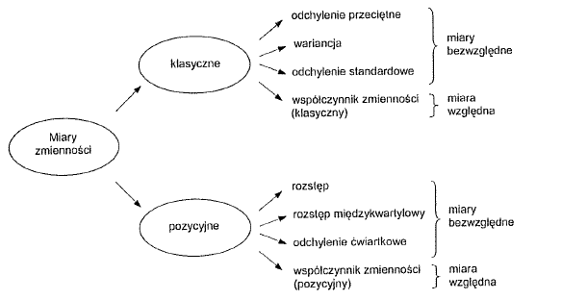
Klasyfikacja miar zróżnicowania

Slide 7
Miary zróżnicowania
Obszar zmienności - miara służąca do wstępnej oceny rozproszenia wyników.
gdzie:
x_{max} – największa wartość zmiennej;
x_{min} – najmniejsza wartość zmiennej.
Interpretacja: Wartości cech zawierają się w przedziale od … do….

Slide 8
Obszar zmienności
Przykład:
Na podstawie informacji o poziomie wynagrodzenia 12 pracowników pewnego oddziału banku ustal obszar zmienności:
2,0 2,0 2,3 2,4 2,5 2,5 2,6 3,0 3,0 3,1 3,2 9,0
R = 9,0 – 2,0 = 7,0
Wynagrodzenie ostatniego pracownika wyraźnie odstaje od pozostałych, gdyby go wykluczyć ze zbiorowości to obszar zmienności wyniósłby :
R = 3,2 – 2,0 = 1,2

Slide 9
Miary zróżnicowania
Miary szeroko wykorzystywane we wnioskowaniu statystycznym to wariancja i odchylenie standardowe.
Wariancja jest średnią arytmetyczną kwadratów odchyleń zmiennej X od jej średniej, nazywa się ją drugim momentem centralnym.
Dla szeregu wyliczającego wzór przedstawia się następująco:
W szeregach jednowariantowych i przedziałowych:

Slide 10
Miary zróżnicowania
Odchylenie standardowe jest pierwiastkiem kwadratowym z wariancji:
Odchylenie standardowe informuje o ile średnie zróżnicowanie obserwowanych jednostek odchyla się od wartości średniej.
Miano odchylenia standardowego jest w takich samych jednostkach jak wartości dokonywanych pomiarów.

Slide 11
Odchylenie standardowe
Przykład
Wyznacz odchylenie standardowe dla szeregu przedziałowego na przykładzie informacji o wielkości działek gruntu (w arach) przeznaczonych pod budownictwo jednorodzinne.
Wielkość badanych działek budowlanych odchyla się średnio o 6,04 a od wartości średniej 13,52 a.

Slide 12
Miary zróżnicowania
Odchylenie standardowe można wykorzystać do określenia typowego obszaru zmienności analizowanej cechy:
Jeżeli rozkład cechy w zbiorowości jest rozkładem normalnym, to w granicach
typowego obszaru zmienności mieści się około 2/3 jednostek badanej zbiorowości.
Obserwacje o wartościach wykraczających poza typowy obszar zmienności nazywa się nietypowymi.

Slide 13
Reguła trzech sigm (Twierdzenie Czebyszewa)
jeżeli rozkład populacji jest w przybliżeniu normalny, to:
zawiera około 68 % obserwacji
zawiera 95% obserwacji
zawiera ponad 99% obserwacji
68%
95%
99%

Slide 14
Twierdzenie Czebyszewa
Ideę typowego obszaru zmienności można rozszerzyć na regułę trzech sigm. W myśl tej reguły, określanej jako twierdzenie Czebyszewa przedział:
zawiera około 68,27% wszystkich obserwacji;
zawiera około 95,45% wszystkich obserwacji (odstające);
zawiera około 99,73% wszystkich obserwacji (izolowane).
Nadmierna liczba obserwacji odstających o więcej niż 2 odchylenia standardowe, albo i 3 odchylenia standardowe może sugerować błędy pomiarowe.

Slide 15
Miary zróżnicowania
Odchylenie przeciętne jest średnią arytmetyczną z bezwzględnych wartości odchyleń zmiennej X od jej średniej.
Wskazuje na średnie zróżnicowanie wartości obserwowanych jednostek statystycznych od wartości przeciętnej.
Uwzględniając grupowanie danych w szeregach jednowariantowych:
Uwzględniając grupowanie danych w szeregach przedziałowych:
1
n
d
(
x
=
∑
−
)
x
x
n
=
i
i
1

Slide 16
Miary zróżnicowania
Przykład:
Wyznacz odchylenie przeciętne dla szeregu wyliczającego przedstawiającego zatrudnienie w sześciu przedsiębiorstwach.

Slide 17
Miary zróżnicowania
Jeżeli wartości odchylenia przeciętnego i odchylenia standardowego odniesie się do poziomu przeciętnego, to w ten sposób ocenić można poziom zróżnicowania względnego, w ten sposób uzyskuje się współczynniki zmienności.
Współczynnik zmienności oparty na odchyleniu przeciętnym wyraża się wzorem:
a współczynnik zmienności oparty na odchyleniu standardowym:

Slide 18
Współczynnik zmienności
Zbiorowości o charakterze społeczno-ekonomicznym o współczynniku zmienności:
poniżej 35% określa się jako względnie jednorodne
współczynniki z przedziału 35-65% wskazują na przeciętne zróżnicowanie
o współczynniku zmienności powyżej 65% jako silnie zróżnicowane

Slide 19
Miary zróżnicowania
Przykład
Zbadano osiem gospodarstw domowych ze względu na spożycie chleba (kg/dziennie) oraz spożycie mleka (l/dziennie).
Dla zmiennych tych otrzymano:
Badane gospodarstwa są nieznacznie silniej zróżnicowanie ze względu na spożycie chleba niż spożycie mleka.

Slide 20
Pozycyjne miary zróżnicowania
Uzupełnieniem klasycznych miar zróżnicowania lub podstawą opisu zbiorowości w sytuacji, gdy nie można określić wartości miar klasycznych, są pozycyjne miary zróżnicowania (np. w szeregach otwartych).
Rozstęp ćwiartkowy wyznacza się ze wzoru:
Rozstęp ćwiartkowy jako różnica pomiędzy trzecim a pierwszym kwartylem wskazuje na obszar zmienności 50% środkowych obserwacji (zakres ograniczony do II i III ćwiartki obserwacji).
W porównaniu do klasycznego obszaru zmienności jest to miara niewrażliwa na obserwacje skrajne.

Slide 21
Pozycyjne miary zróżnicowania
Odchylenie ćwiartkowe:
1/2 obszaru zmienności 50 % środkowych jednostek zbiorowości
przeciętne odchylenie od mediany dla 50% środkowych jednostek zbiorowości
Podobną informację uzyskuje się z wyznaczenia odchylenia ćwiartkowego, które interpretuje się jako średnie zróżnicowanie elementów z II i III ćwiartki szeregu.

Slide 22
Pozycyjne miary zróżnicowania
Pozycyjny współczynnik zmienności wyznacza się ze wzoru:
Odchylenie ćwiartkowe odniesione do wartości mediany wyznacza pozycyjny współczynnik zmienności, który pozwala na ocenę względnego zróżnicowania elementów z II i III ćwiartki.

Slide 23
Pozycyjne miary zróżnicowania
Przykład:
Szereg przedstawia wydatki na energię elektryczną w wylosowanej próbie gospodarstw domowych:
Q1=72,5; Me=116,83; Q3=154,69.
Wyznacz rozstęp ćwiartkowy, odchylenie ćwiartkowe oraz pozycyjny współczynnik zmienności.

Slide 24
Pozycyjne miary zróżnicowania
Rozwiązanie:
Q1=72,5; Me=116,83; Q3=154,69.
Rozstęp ćwiartkowy
Różnica pomiędzy wydatkami w grupie 50% środkowych gospodarstw domowych nie przekracza 82,19 zł.
Odchylenie ćwiartkowe
Średnie zróżnicowanie wydatków w gospodarstwach domowych należących do II i III ćwiartki wynosi 41,1 zł.
Pozycyjny współczynnik zmienności:
Gospodarstwa domowe ograniczone do II i III ćwiartki stanowią zbiorowość przeciętnie zróżnicowaną ze względu na ponoszone wydatki na energię elektryczną.

Slide 25
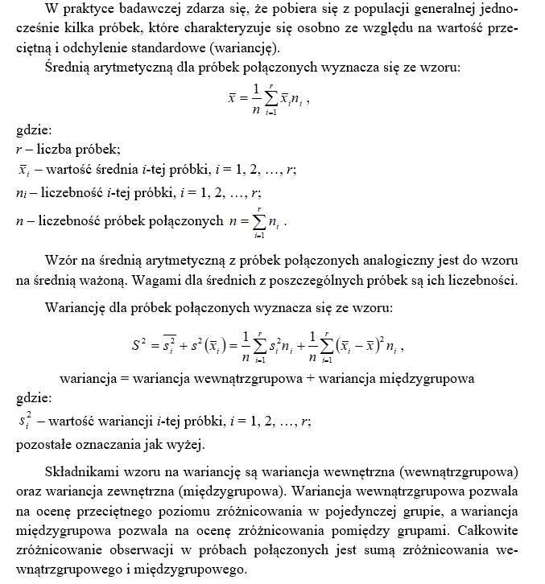

Slide 26
